Slide 1
Bowlingklot & ytor
Teori för olika banprofiler
M.A.C – säsong 26/27

Slide 2
Grundprincipen
Bana → Friktion → Klotets rörelse → Reaktion
Olja bromsar friktionen.
När klotet lämnar oljan börjar det greppa.
Målet är att matcha klotets läsning med banans friktion.

Slide 3
Kort profil – ca 35–37 fot
Mycket friktion längre ner på banan.
Risk för att klotet reagerar för tidigt.
Ofta: svagare klot och/eller blankare yta.
Mål: spara energi till slutet.
Tänk: Få klotet att gå genom oljan och reagera sent.

Slide 4
Medelprofil – ca 38–41 fot
Bra balans mellan längd och friktion.
Allroundklot fungerar ofta bra.
Ca 2000–3000 grit kan ge kontroll.
Blankare yta kan fungera när banan torkar.
Tänk: Lagom friktion – lagom energi.

Slide 5
Lång profil – ca 42–45+ fot
Klotet ligger länge i oljan.
Mindre friktion nära fickan.
Starkare klot och/eller grövre yta kan hjälpa.
1000–2000 grit kan ge tidigare läsning.
För blank yta kan ge för sen reaktion.
Tänk: Få klotet att läsa banan i tid.

Slide 6
Vad gör ytan?
500–1000 grit → mycket tidig läsning
1500–2000 grit → tidig och kontrollerad
2500–3000 grit → allround
4000 grit → mer längd, mindre tidig reaktion
Polerad → mer längd och starkare sen reaktion

Slide 7
Yta ≠ alltid mer hook
Grövre yta kan börja arbeta tidigare.
Tidigare läsning kan göra att klotet tappar energi.
Blankare yta kan spara energi till slutet.
Därför handlar yta om NÄR klotet hookar – inte bara HUR MYCKET.

Slide 8
Läs dina missar
Miss vänster → klotet hookar för mycket → mer längd/mindre yta.
Miss höger → klotet kommer för sent → mer yta/starkare klot.
Bra fickträff men dålig kägelspridning → klotet kan läsa för tidigt eller sent.

Slide 9
Enkel beslutsmodell
1. När börjar klotet reagera?
2. Hur mycket energi finns kvar vid fickan?
3. Var ligger friktionen?
4. Behöver du mer längd eller tidigare läsning?
5. Ändra EN sak i taget – yta, klot, linje eller hastighet.

Slide 10
Kom ihåg!
Mer olja → starkare klot / mer yta.
Mindre olja → svagare klot / mindre yta.
Tidigare reaktion → mer yta.
Senare reaktion → mindre yta.
Profilens längd, volym och ratio spelar stor roll.
Målet: rätt energi vid rätt tidpunkt.

Slide 11
Oljeprofiler
ea-36-2025.pdf
ea-40-2026-by-swebowl-kegel.pdf
ea-46-2026.pdf

Slide 12
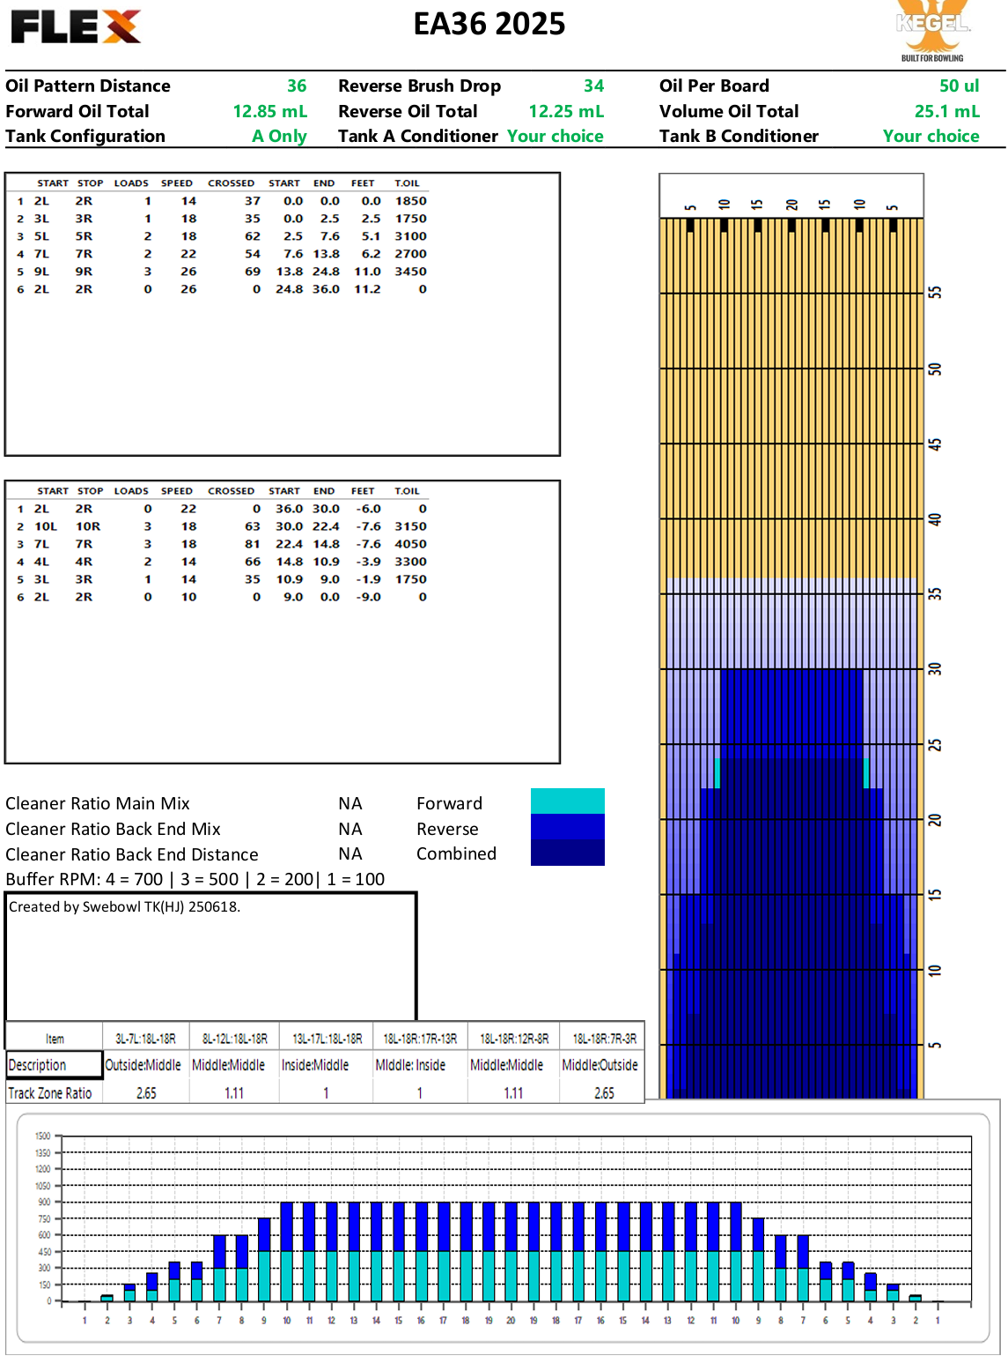

Slide 13
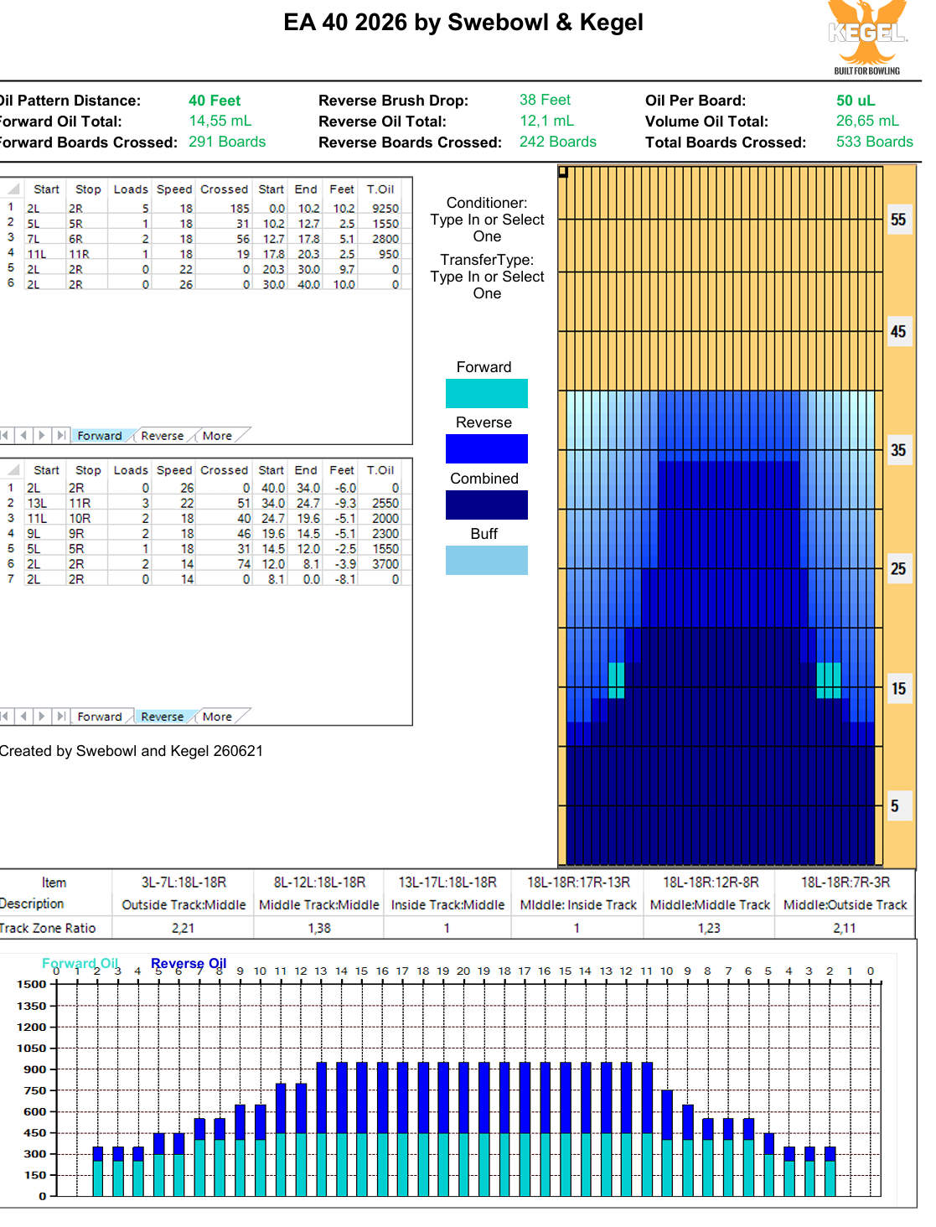

Slide 14
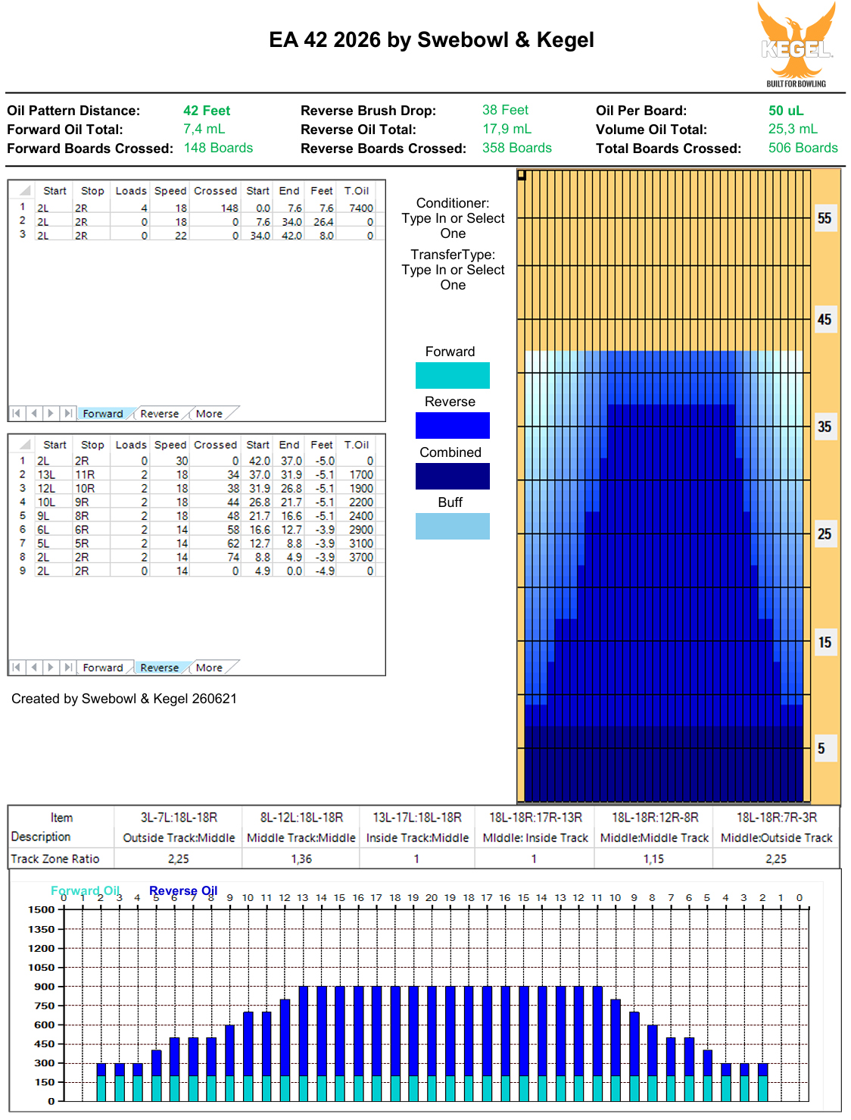

Slide 15
